Slide 1
课程名称：《微生物学》
讲授内容：第九章 微生物生态学
第二节 微生物与生物环境的相互关系
授课教师：谷竣 副教授
华南师范大学

Slide 2
第二节 微生物与生物环境的相互关系

Slide 3
第二节 微生物与生物环境的相互关系
两种生物间相互关系
类型 | 两种生物间的相互关系 |  | 举例
双方有害 | - | - | 竞争
一利一害 | - | + | 捕食、拮抗、寄生
双方有利 | + | + | 共生、互生
偏利一方 | O | + | 偏利共生
中性关系 | O | O | 种间共处
-：有害；+：有利； O：中性

Slide 4
第二节 微生物与生物环境的相互关系
1、竞争（competition）
两种生物同处于一个生境时，相互争夺有限的营养或空间，结果使两种生物的生长与繁殖均受到抑制
举例：生防菌绿色木霉

Slide 5
第二节 微生物与生物环境的相互关系
2、互生（Synergism）
两种可以单独生活的生物，当它们生活在一起时，通过各自的代谢活动而有利于对方，或偏利于一方的一种生活方式
举例：根际微生物与植物
人体及动物体正常菌群与其宿主

Slide 6
3、共生 （Mutualism）
第二节 微生物与生物环境的相互关系
是指两种生物共居在一起，相互分工协作，有的达到难以分离的程度，或组织上形成了新的结构，彼此分离各自就不能很好地生活
举例：地衣--真菌和藻类共生体
根瘤、菌根
瘤胃微生物与反刍动物的共生关系

Slide 7
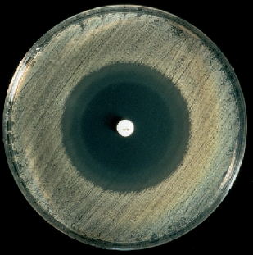
第二节 微生物与生物环境的相互关系
4、拮抗（Antagonism）
一种微生物在其生命活动过程中，产生某种代谢产物或改变环境条件，从而抑制其他微生物的生长繁殖，甚至杀死其他微生物的现象
举例：抗生素产生菌
泡菜、青储饲料中的乳酸菌

Slide 8
第二节 微生物与生物环境的相互关系
5、寄生（Parasitism）
是指一种小型生物生活在另一种大型生物的体内或体表，从中获取营养和进行生长繁殖，对宿主产生危害的现象
专性寄生和兼性寄生
举例：动植物病毒和噬菌体

Slide 9
第二节 微生物与生物环境的相互关系
6、捕食（Predation）
一种微生物直接吞食另一种微生物

